Slide 1
パターンテンプレート 1.2 Logistic Regression

Slide 2
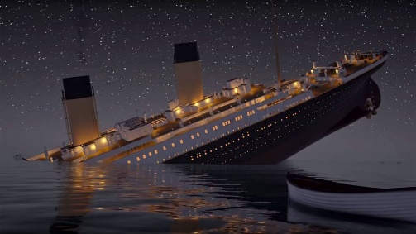
例：スライドマスターで作成したページ
問題:Titanic: Machine Learning from Disaster
https://www.kaggle.com/c/titanic
入門用としてほぼ必ず取り上げられる題材
内容:
豪華客船「タイタニック号」の沈没事故の生存者を予測する
予測値の評価
正解率：全データのうち、正しく予測（"1", "0" いずれも）できた割合
精度："1"と予測したデータのうち、実際に"1"だった割合
再現率：実際に"1"であるデータのうち、"1"と予測できた割合
F値：精度と再現率の調和平均（精度と再現率はトレードオフの関係にあるため、バランスをとった指標として使われる）

